Slide 1
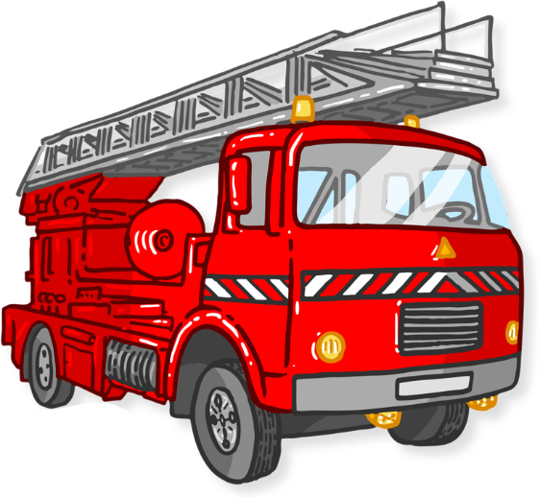
Тематическая неделя по пожарной безопасности
«Огонь-друг и враг человека»
в детском саду «Ручеёк

Slide 2
Не шутите с огнём! Я- огонь! Я – друг ребят. Но когда со мной шалят, Становлюсь тогда врагом И сжигаю все кругом!

Slide 3
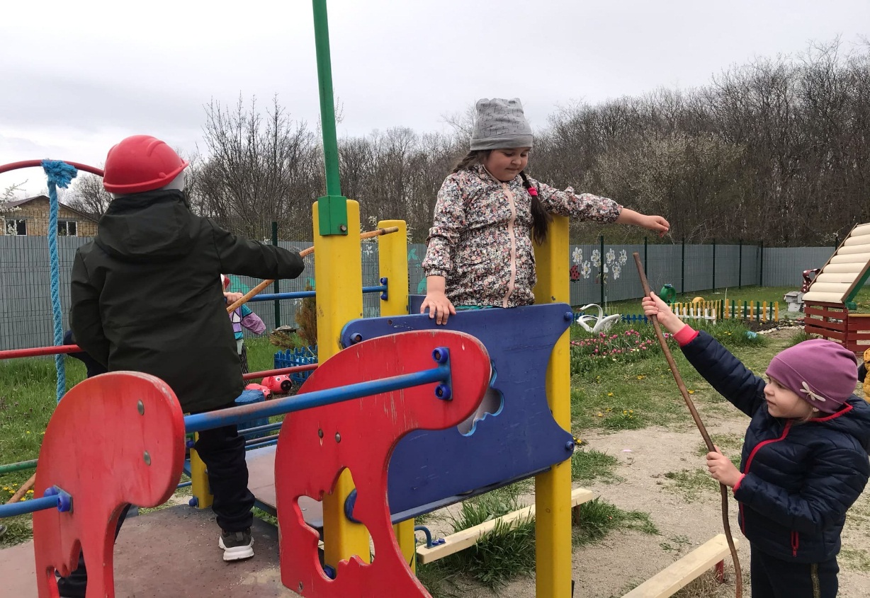
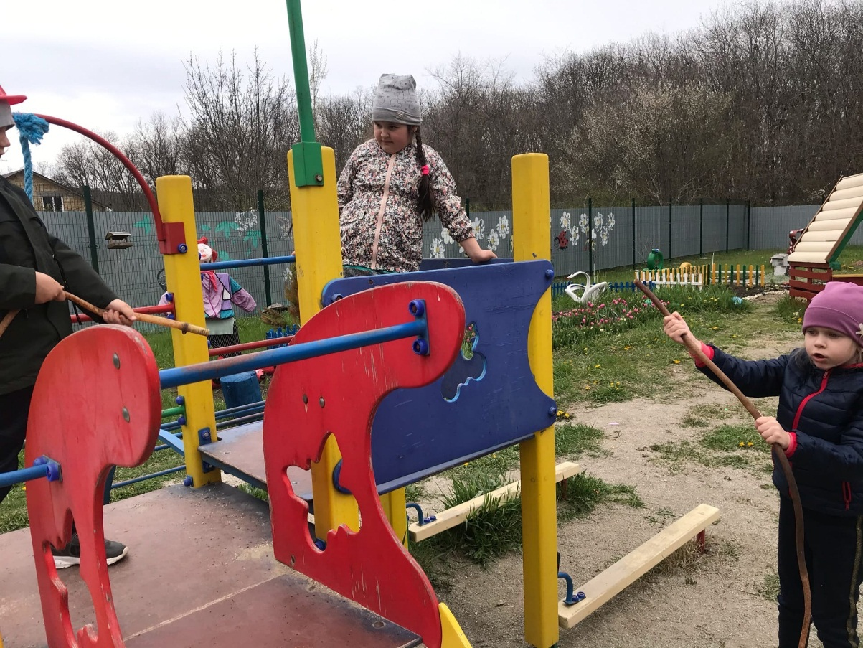
Сюжетно-ролевая игра «Пожарные»

Slide 4
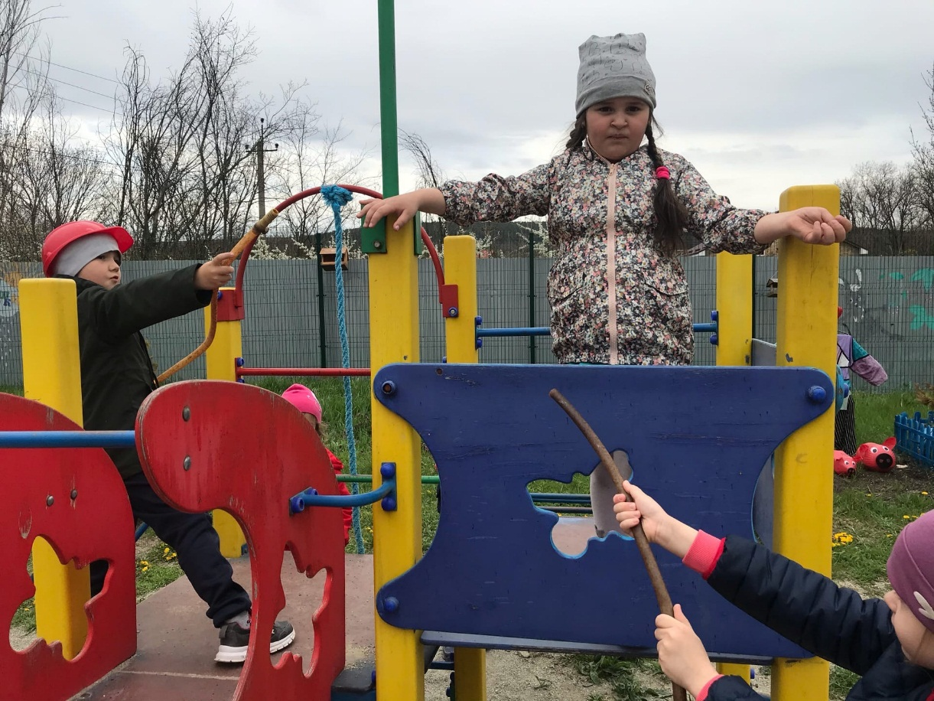
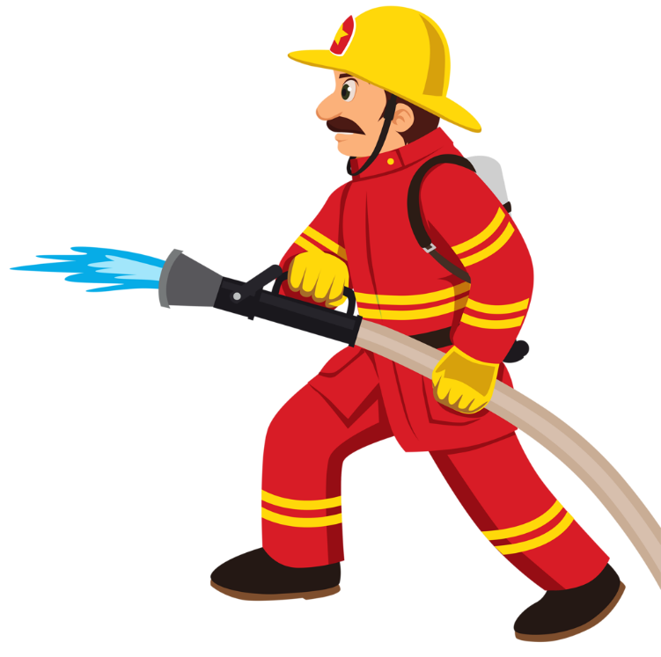
Сюжетно-ролевая игра
«Пожарные»

Slide 5
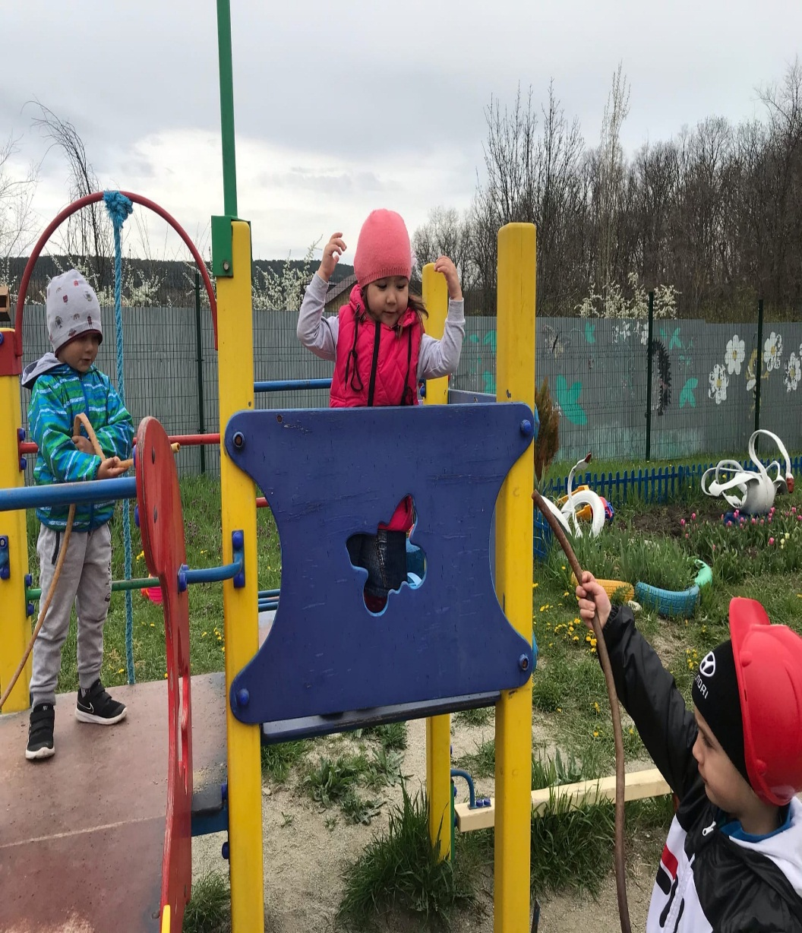
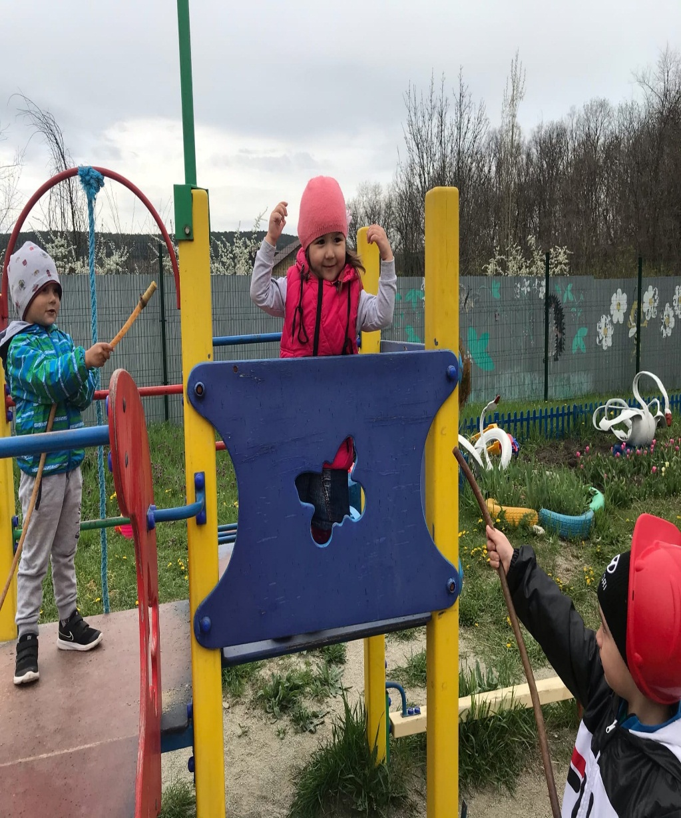
Сюжетно-ролевая игра
«Пожарные»

Slide 6
Сюжетно-ролевая игра «Пожарные»

Slide 7
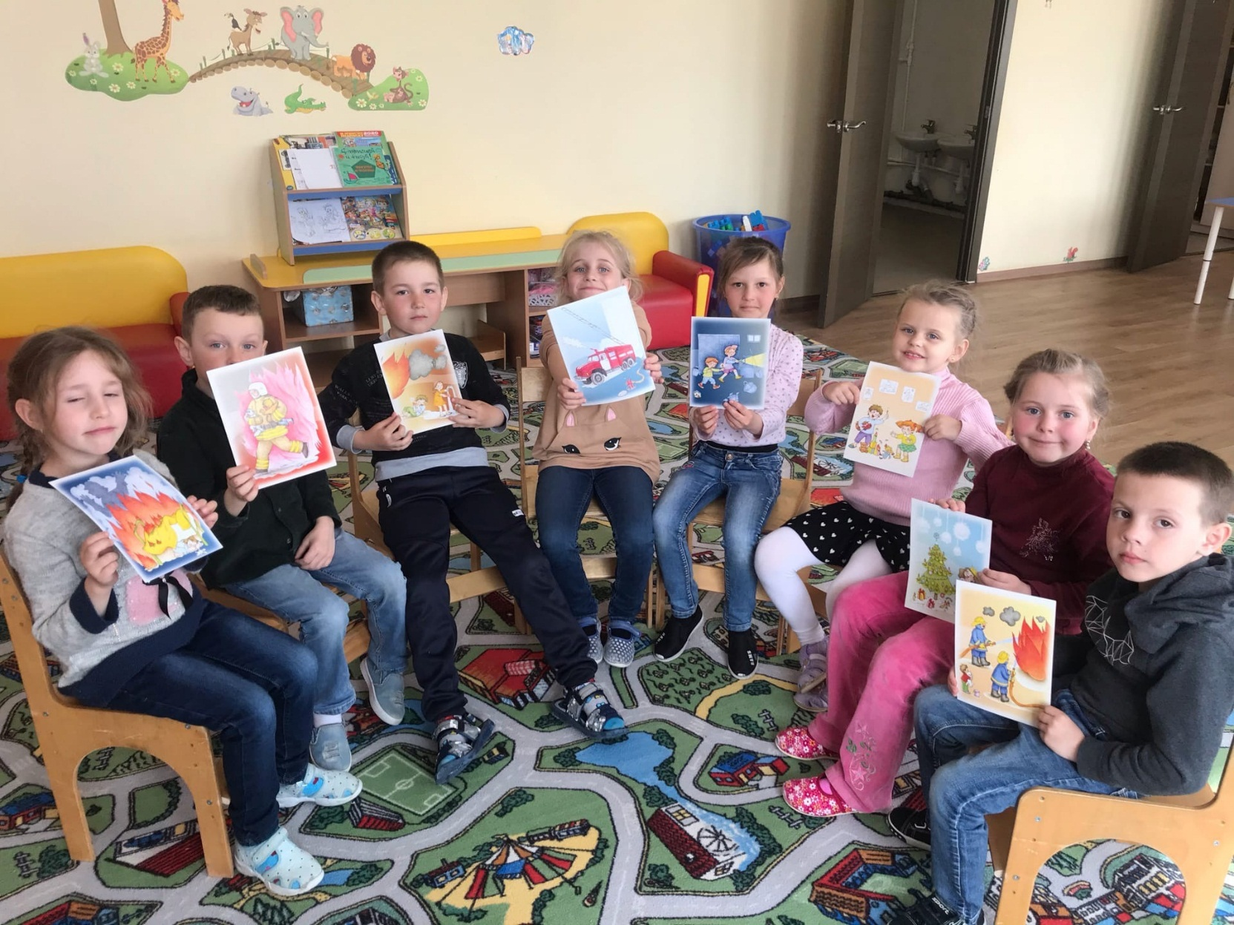
Беседа
«Правила поведения при пожаре»

Slide 8
Если бы не было огня
Мне бабуля говорила, Что огонь нам друг и враг. Без него темно бы было, Жили б мы совсем не так.
Мы б от холода дрожали, Превратились бы в пингвинов Или мамонтами б стали, Обросли бы шерстью длинной.
Телевизора б не знали, Ни поесть и ни пожить, В «Денди» тоже б не играли. В общем, плохо было б жить.
Н.Афанасьева

Slide 11
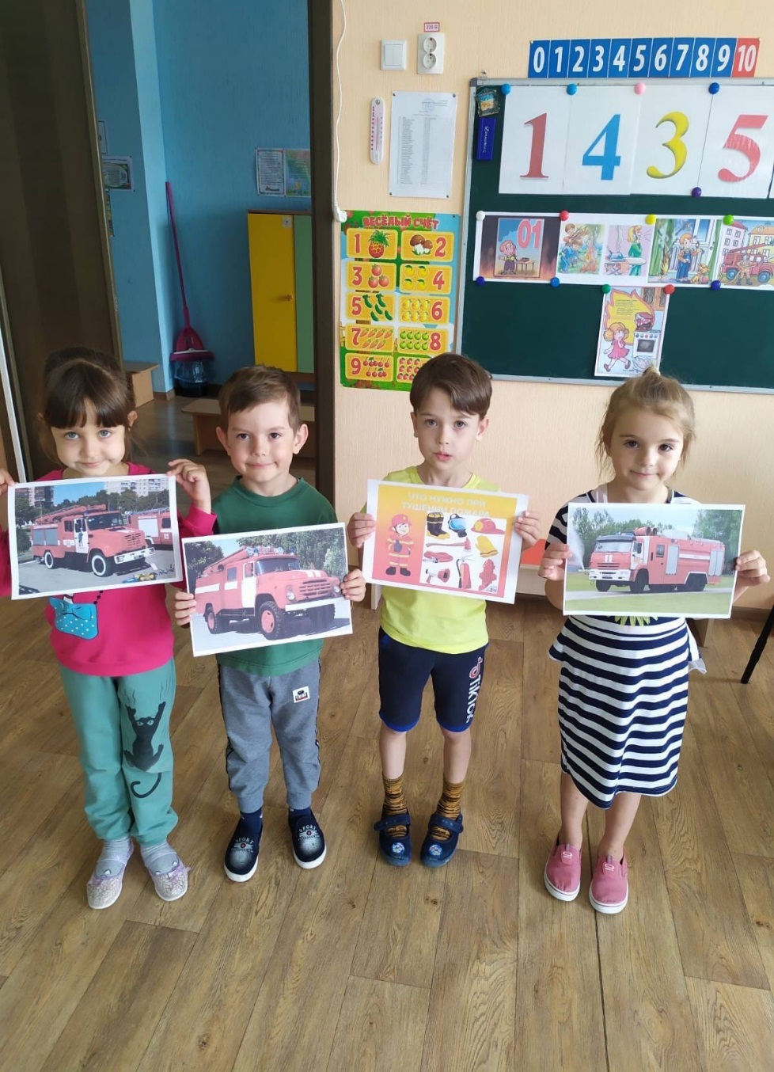
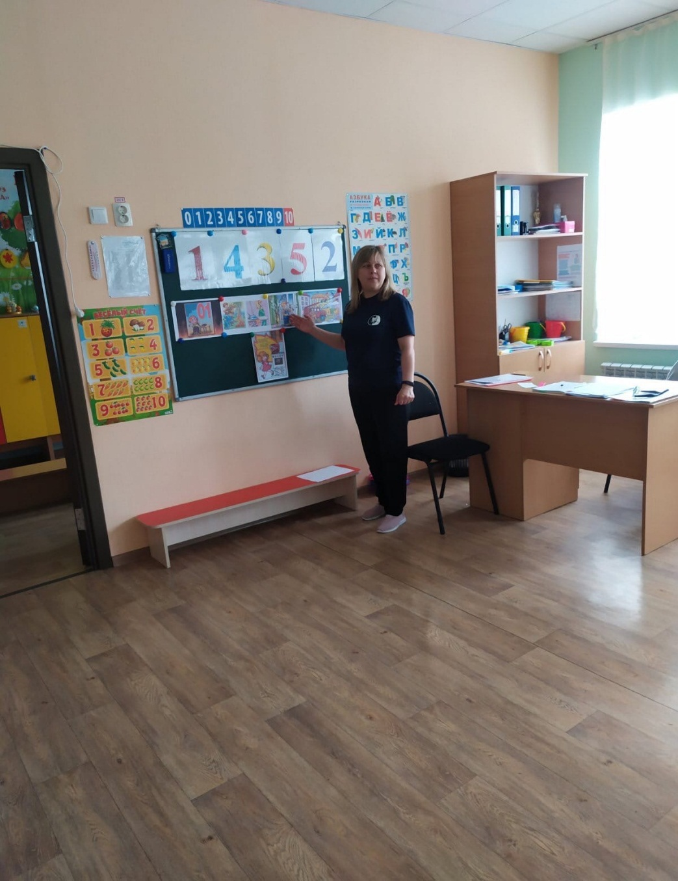

Slide 12
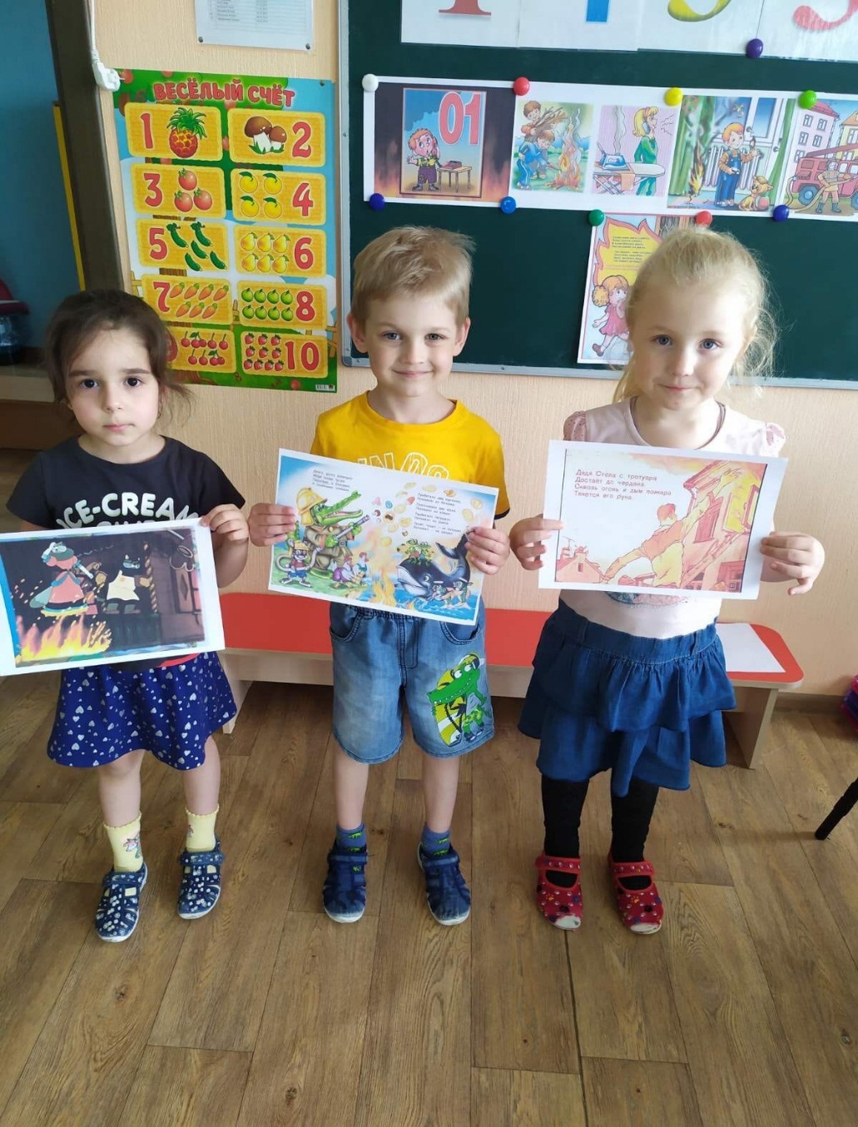

Slide 13
Не берите в руки спички! Чтобы лес, звериный дом, Не пылал нигде огнём, Чтоб не плакали букашки, Не теряли гнёзда пташки, А лишь пели песни птички, Не берите в руки спички!

Slide 14
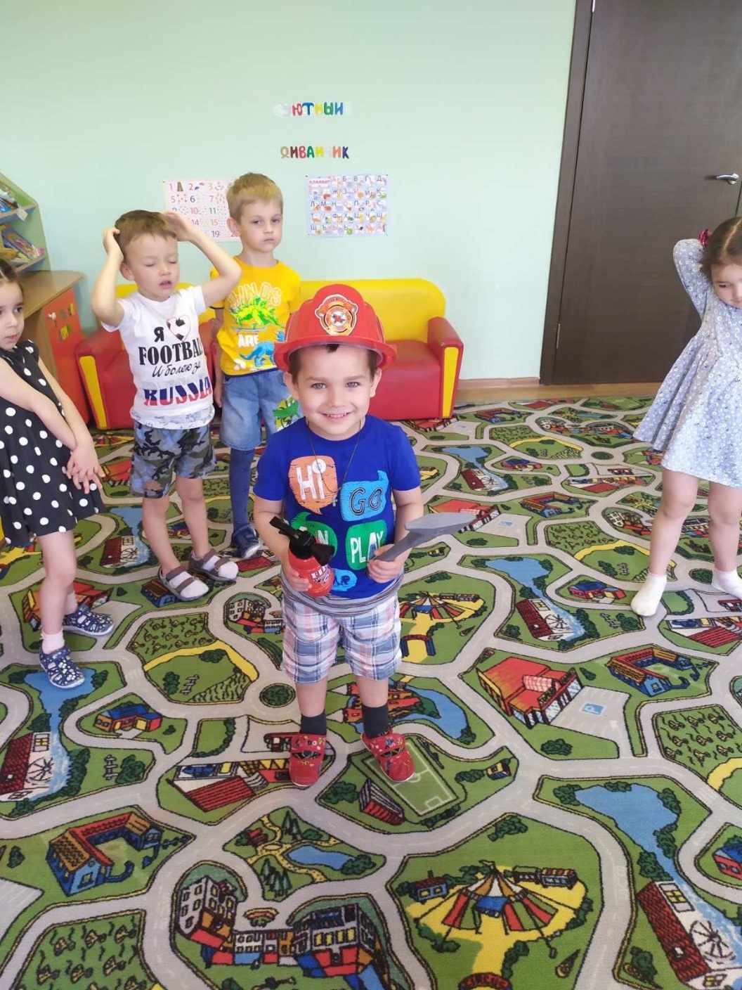
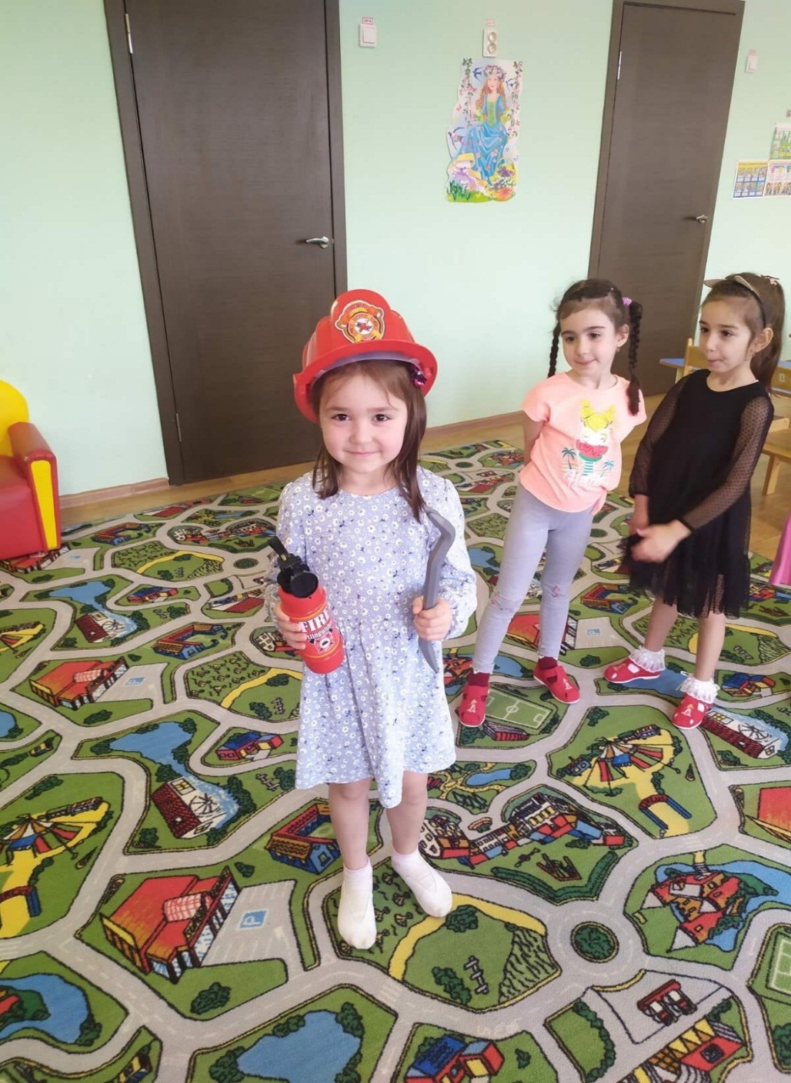

Slide 15
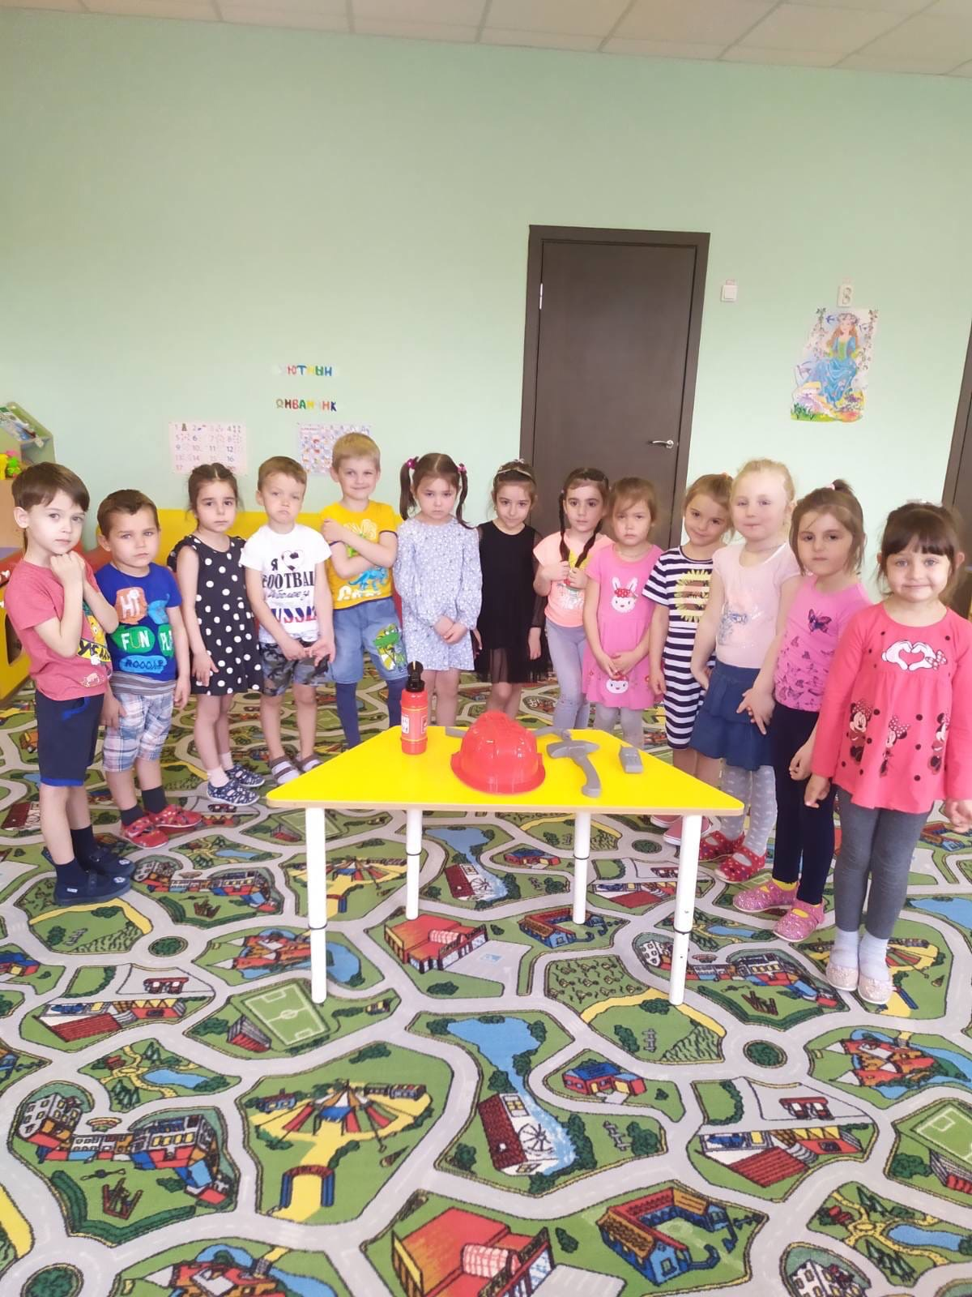
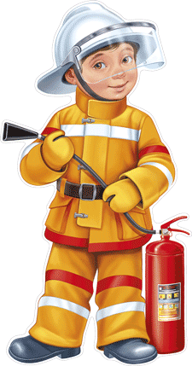

Slide 16
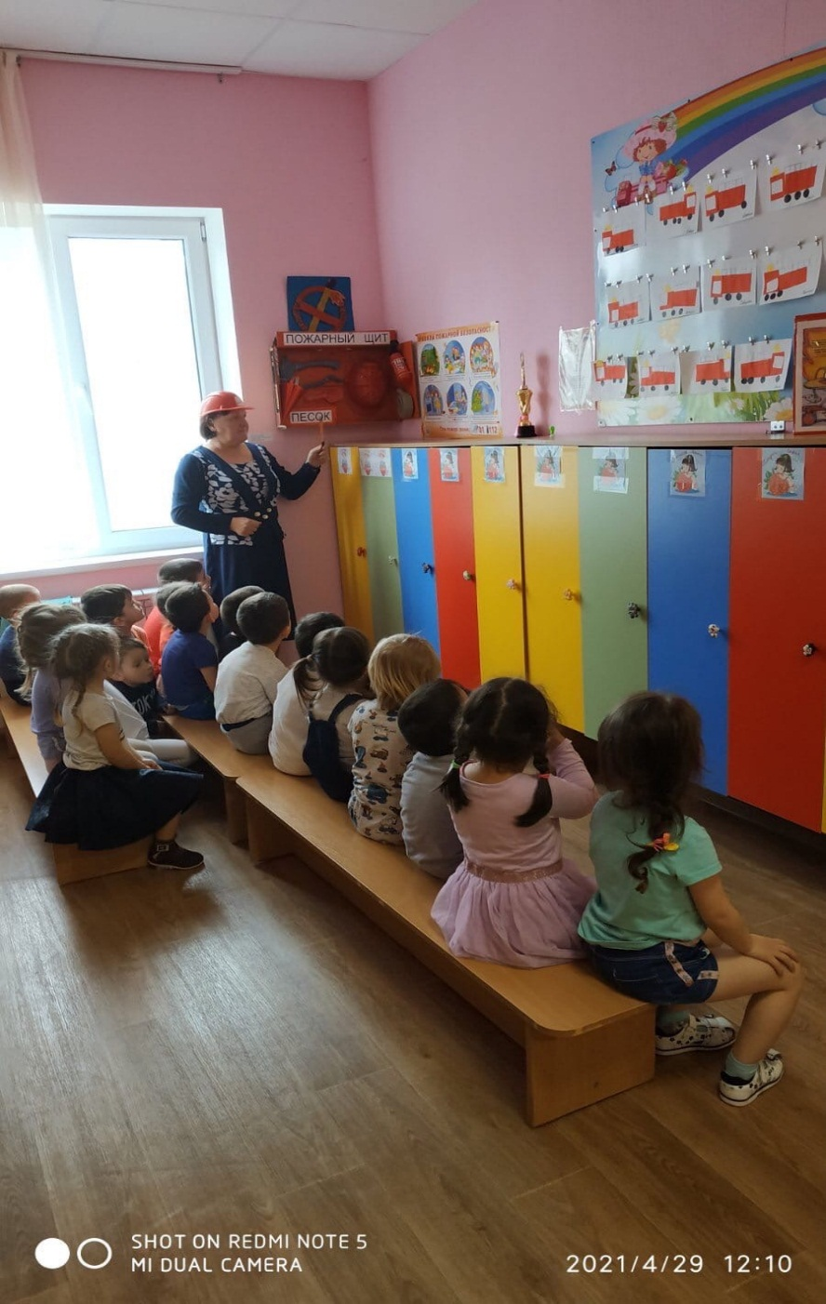
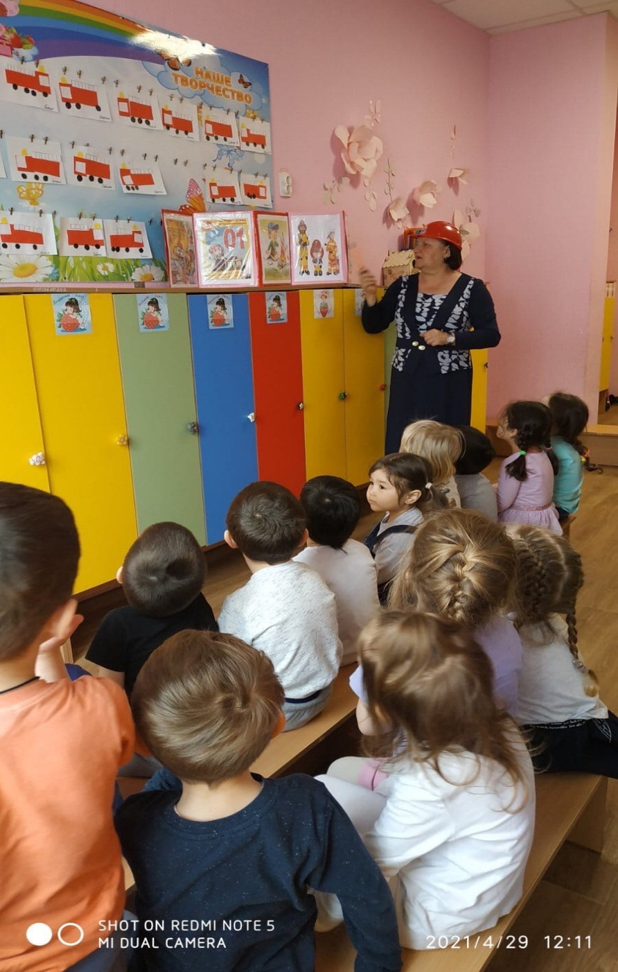
Беседа о пожаре

Slide 17
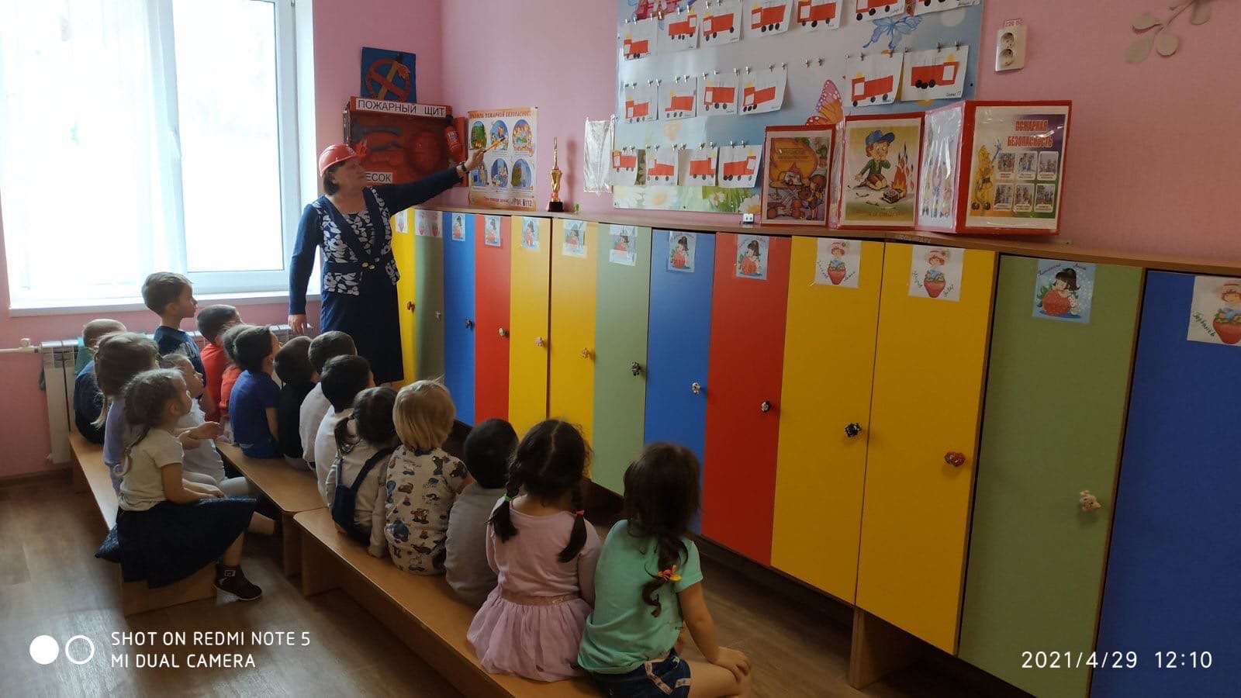

Slide 18
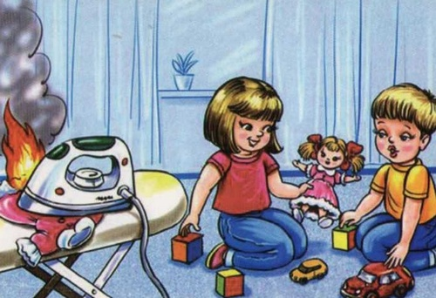
Уходя, тушите свет!
Знай, любые провода Повреждённые – беда! Ведь они опасны слишком – Замыкание как вспышка!
Дать друзьям такой совет Просто каждый может: Уходя тушите свет И приборы тоже!

Slide 19
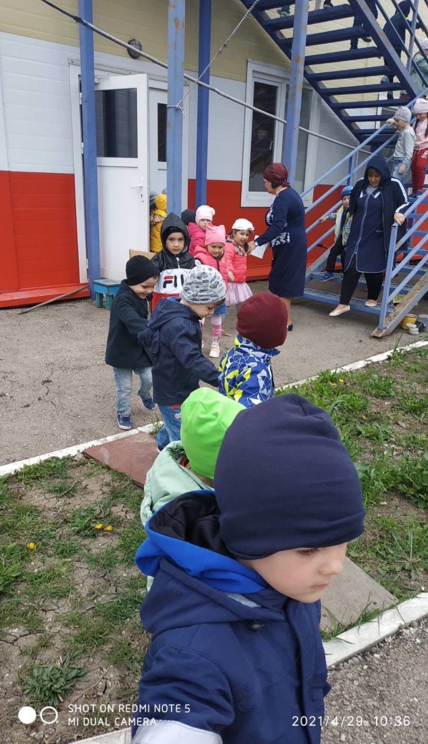
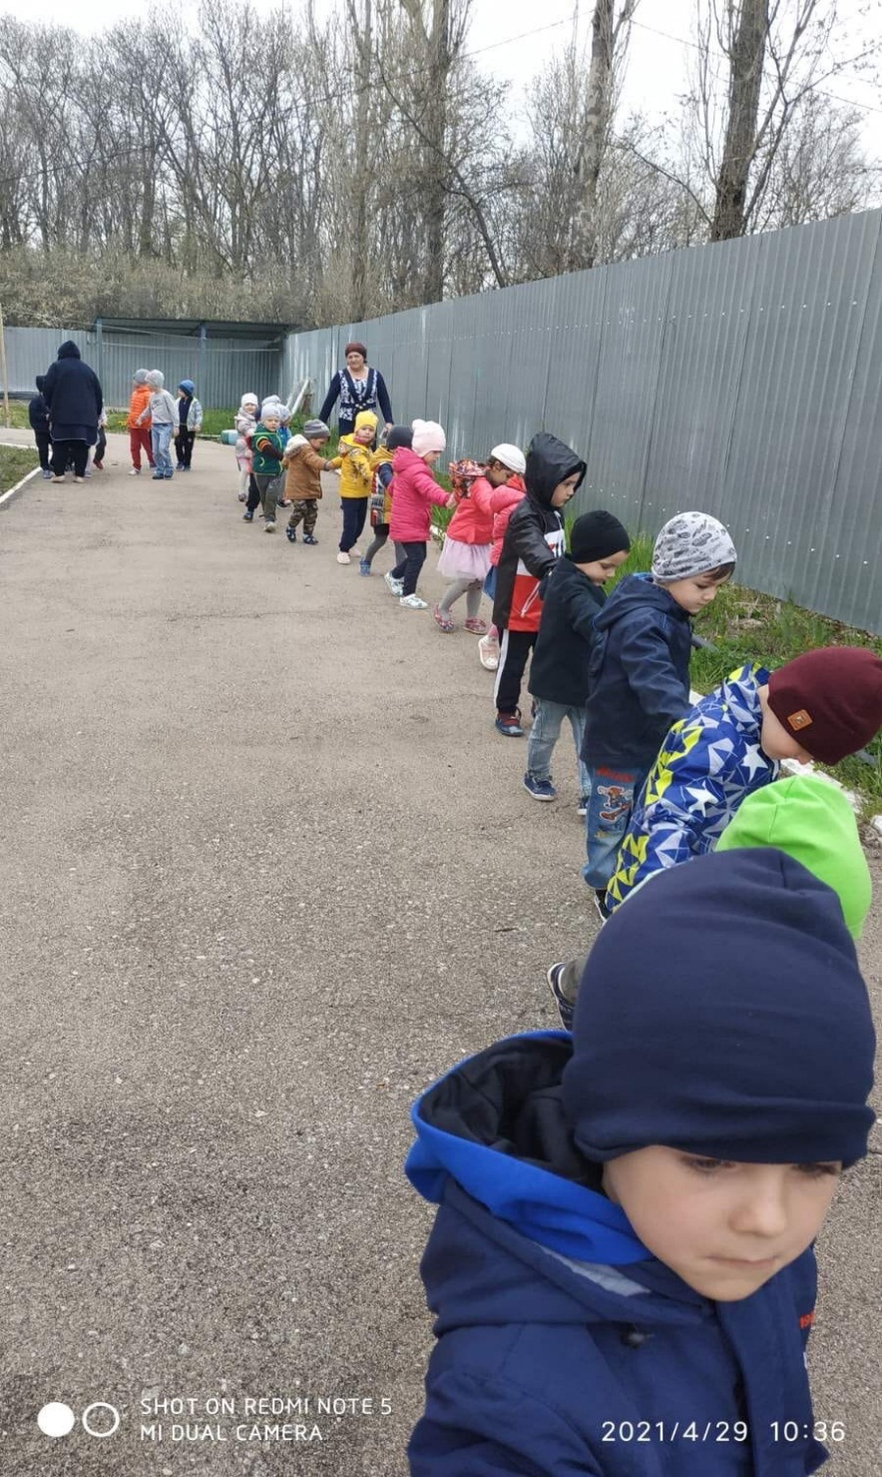
Эвакуация при пожаре

Slide 20
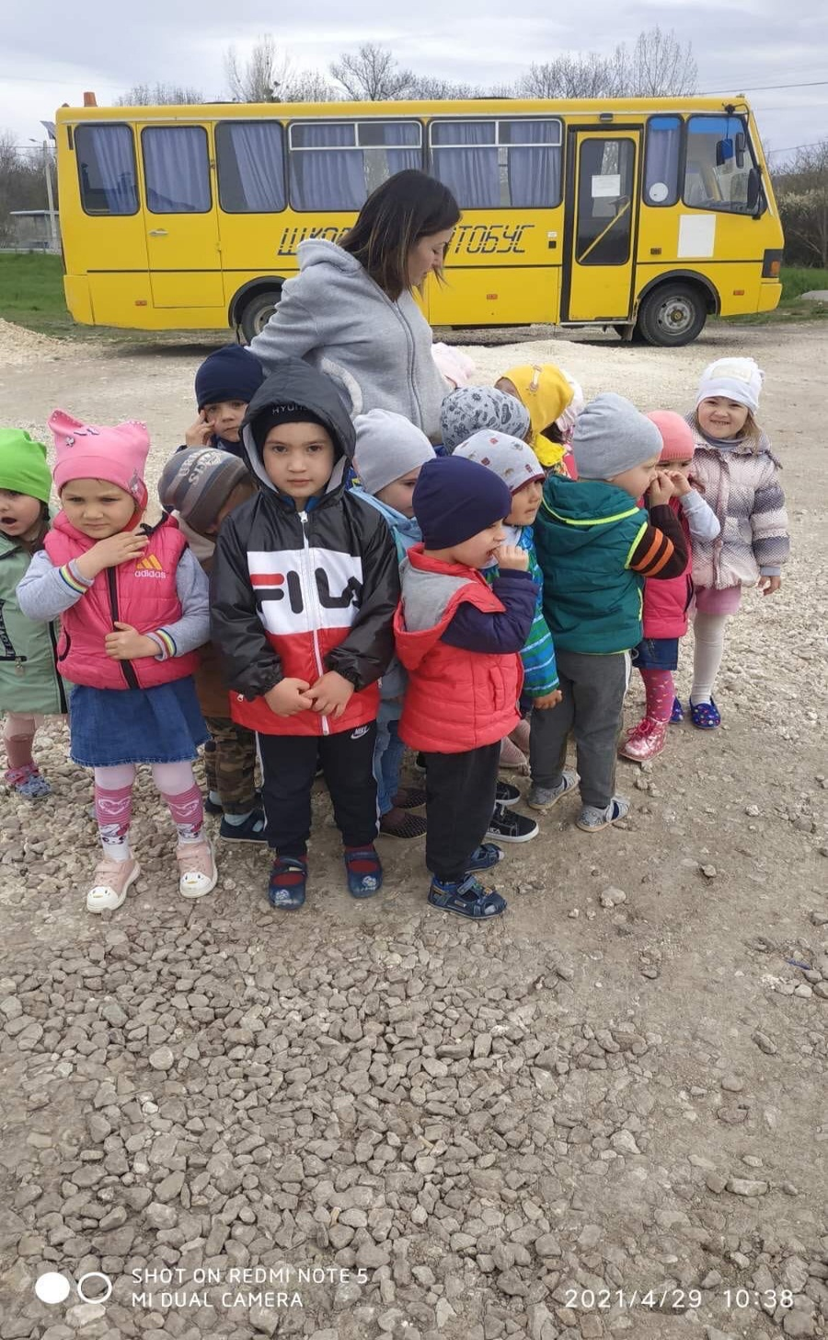
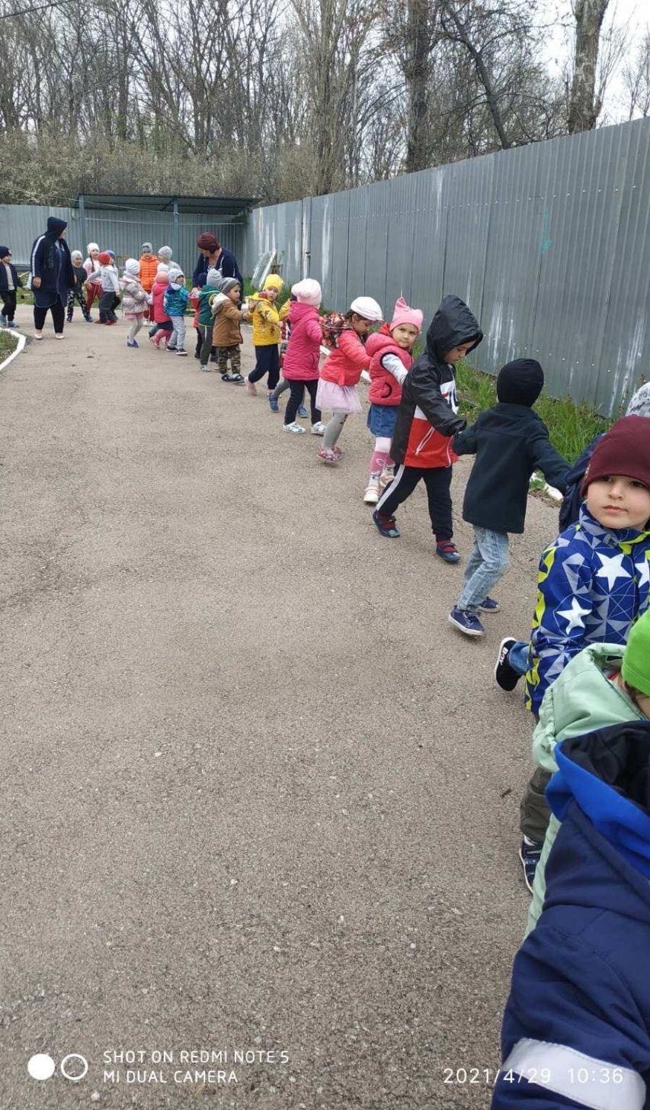
Эвакуация при пожаре

Slide 21
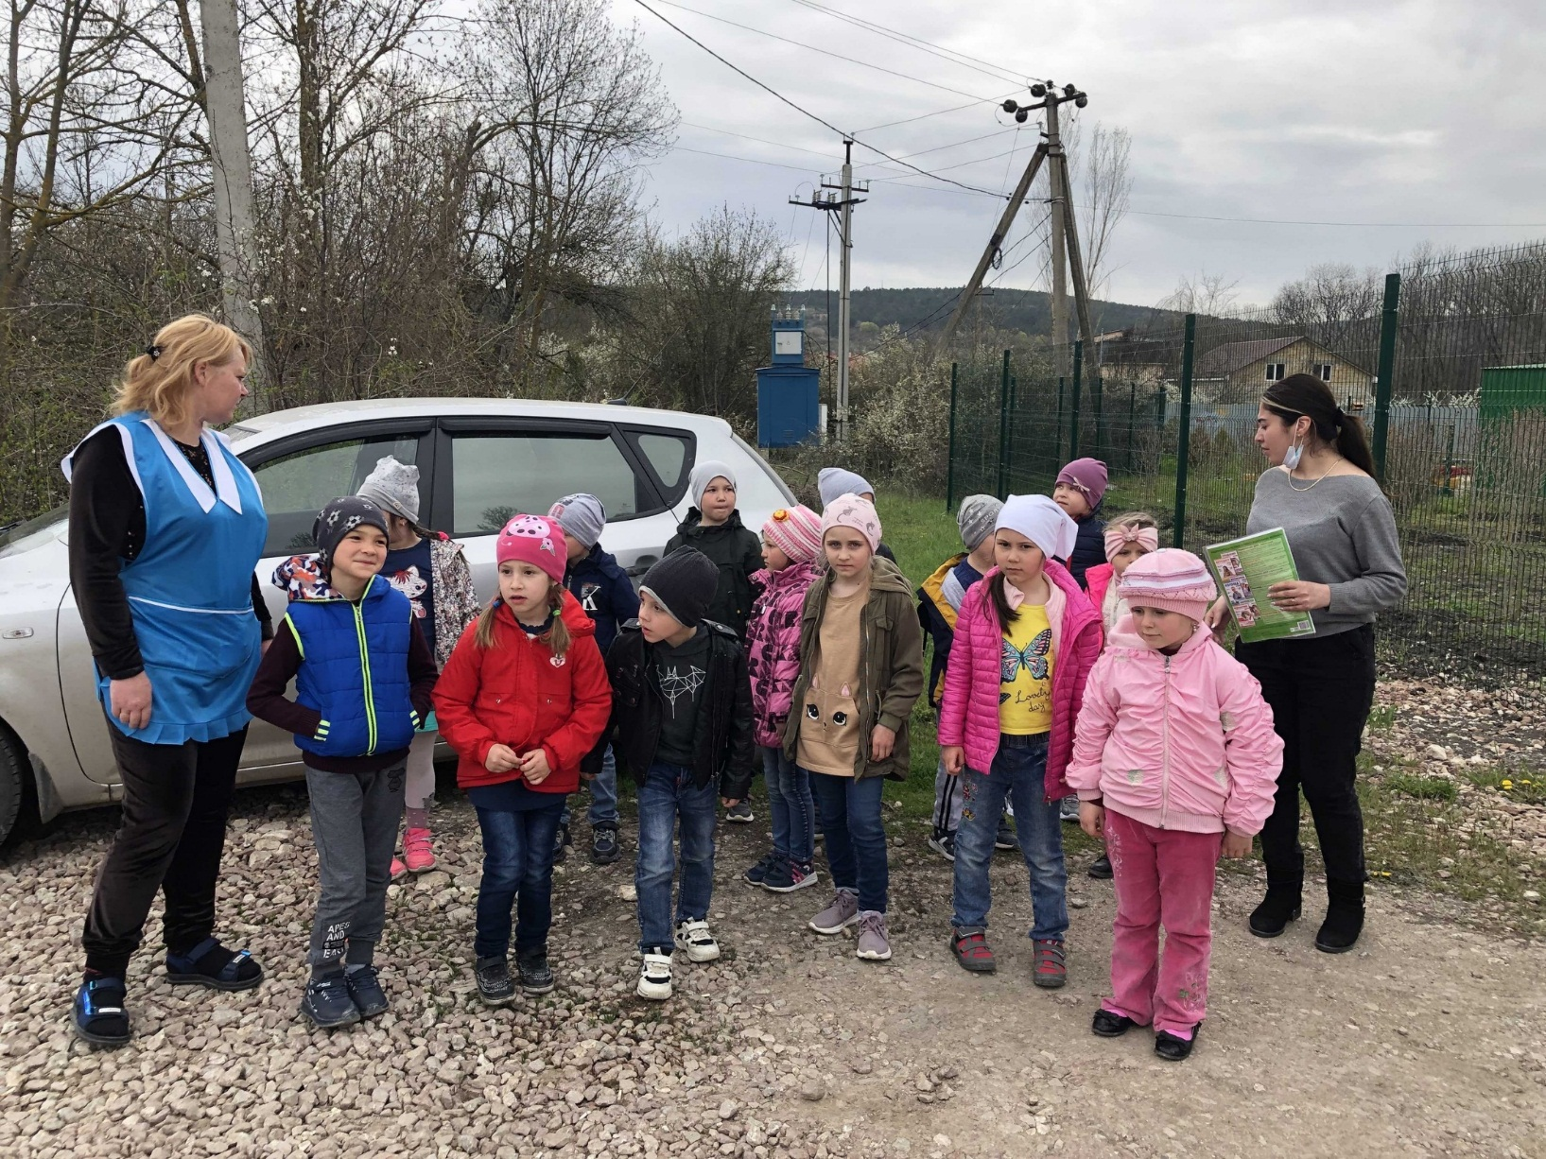
Эвакуация при пожаре

Slide 22
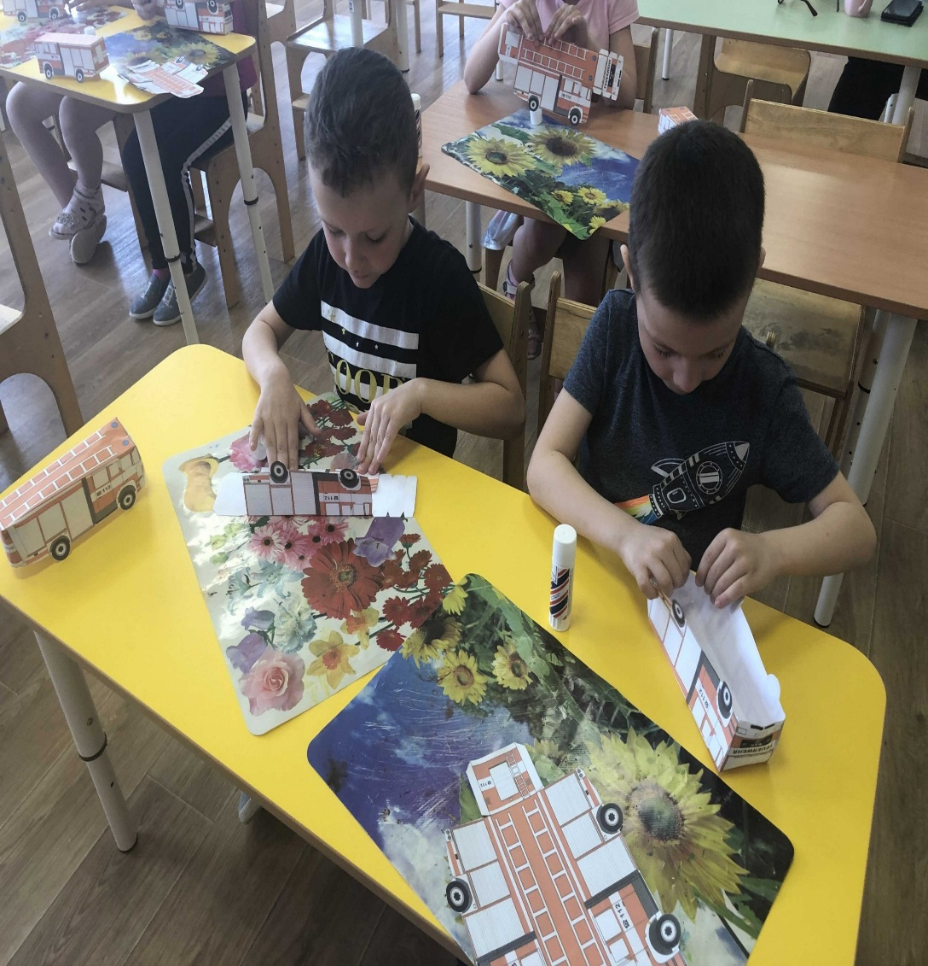
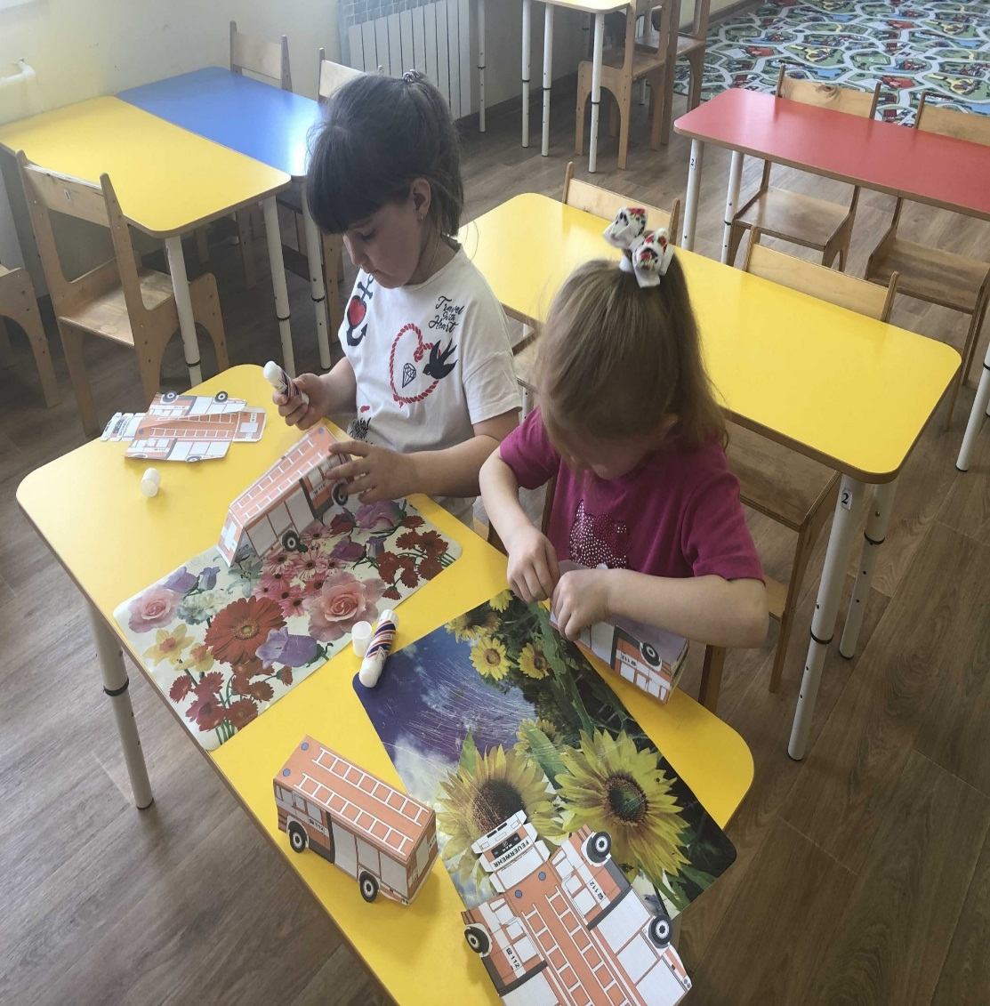
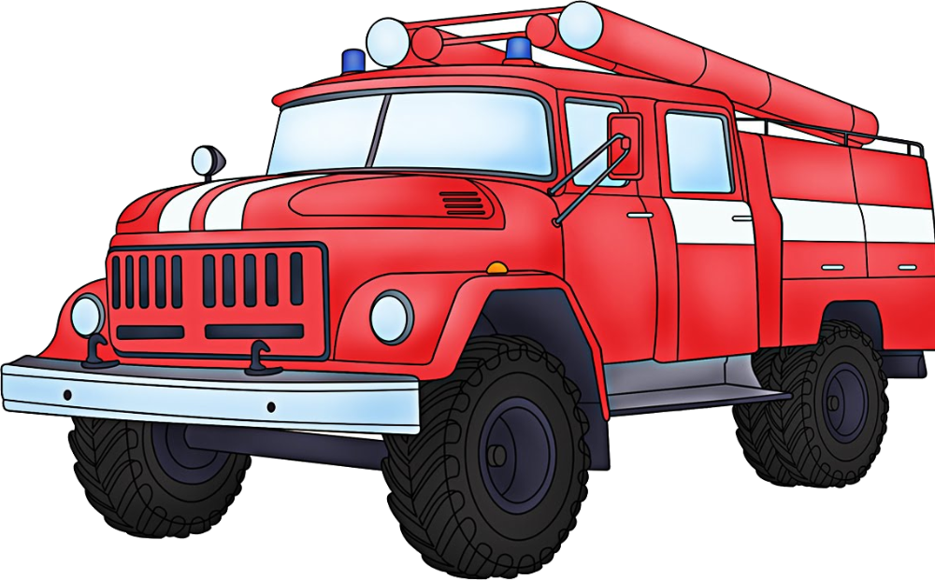
Занятие по конструированию
«Пожарная машина»

Slide 23
Машина пожарная — красного цвета. А ну-ка, подумай, зачем нужно это? Затем, чтобы каждый, увидев, бежал В сторонку и ехать бы ей не мешал. Ужасная скорость! Гудок, будто вой. «Стоять всем на месте!» — свистит постовой. Только машине красного цвета Проезд разрешен напрямик вдоль проспекта. Пожарные в касках сидят в два ряда. В цирке пожар. Они едут туда. Крыша горит и пылает арена! За дело пожарные взялись мгновенно. Только мелькают по лестнице пятки, Ныряют в огонь смельчаки без оглядки. Спасают верблюда, выводят слона… Вот где сноровка и сила нужна. Пожарный под куполом как акробат: Там две обезьянки от страха вопят. Под каждой подмышкой торчит по мартышке, — Он их достал и вернулся назад. Огонь побежден. Он утих и погас, А цирк подновят и откроют для нас. Пожарной машине красного цвета И смелым пожарным спасибо за это!

Slide 24
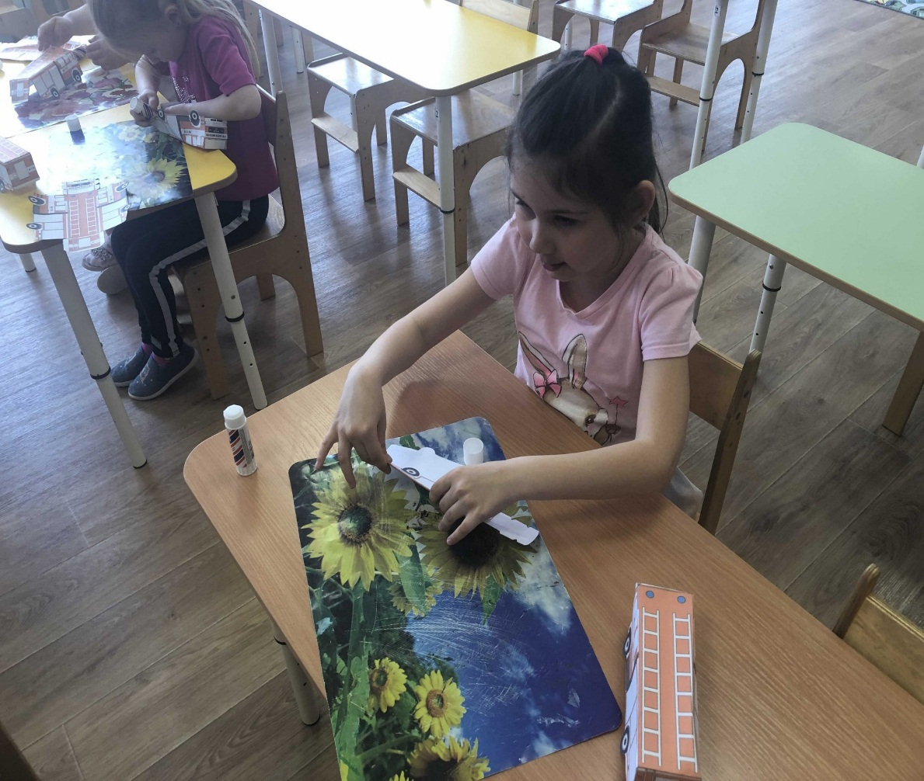
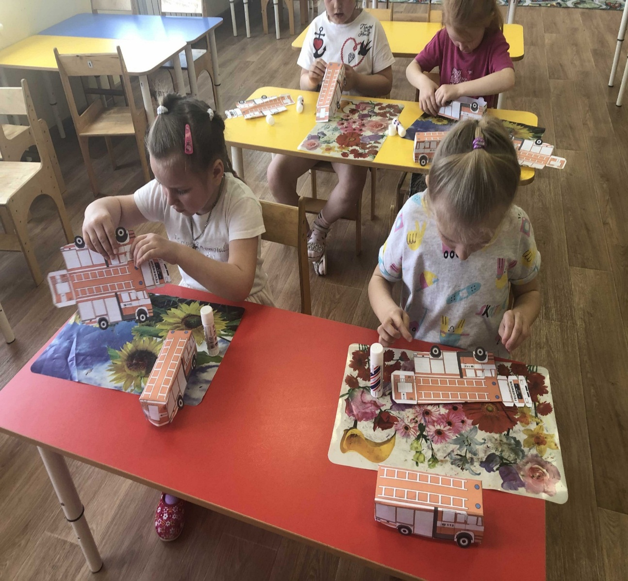
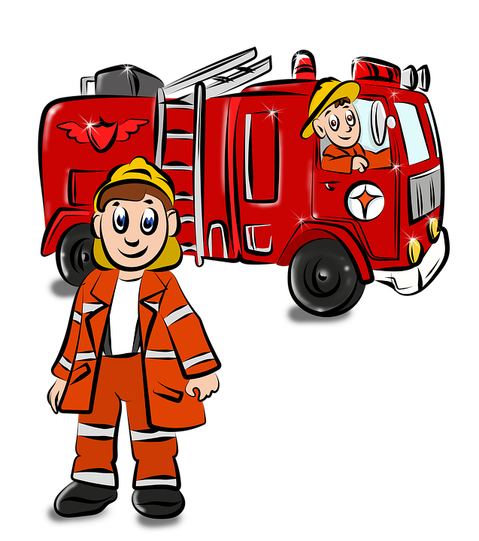
Занятие по конструированию
«Пожарная машина»

Slide 25
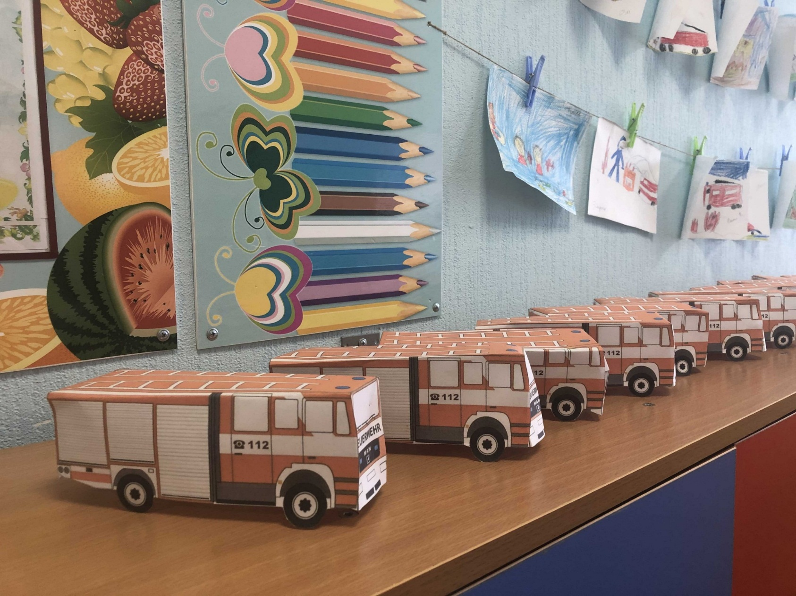
Занятие по конструированию
«Пожарная машина»

Slide 26
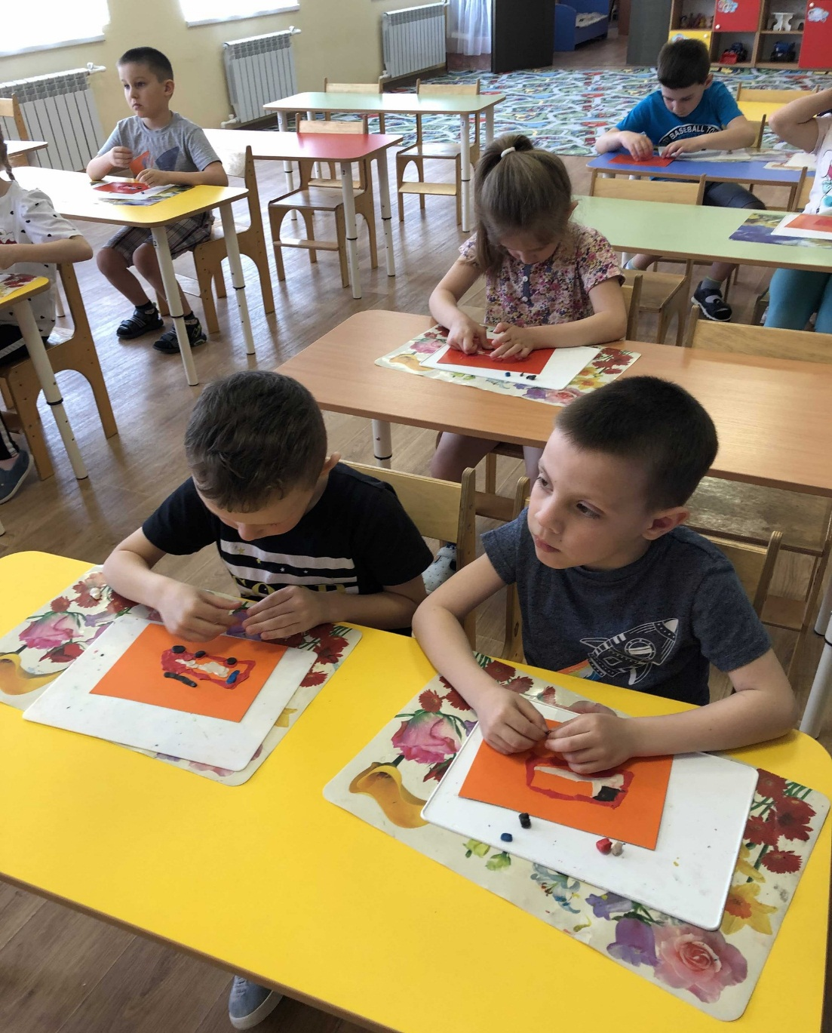
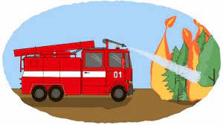
Занятие по лепке (пластилинография)
«Пожарная машина»

Slide 27
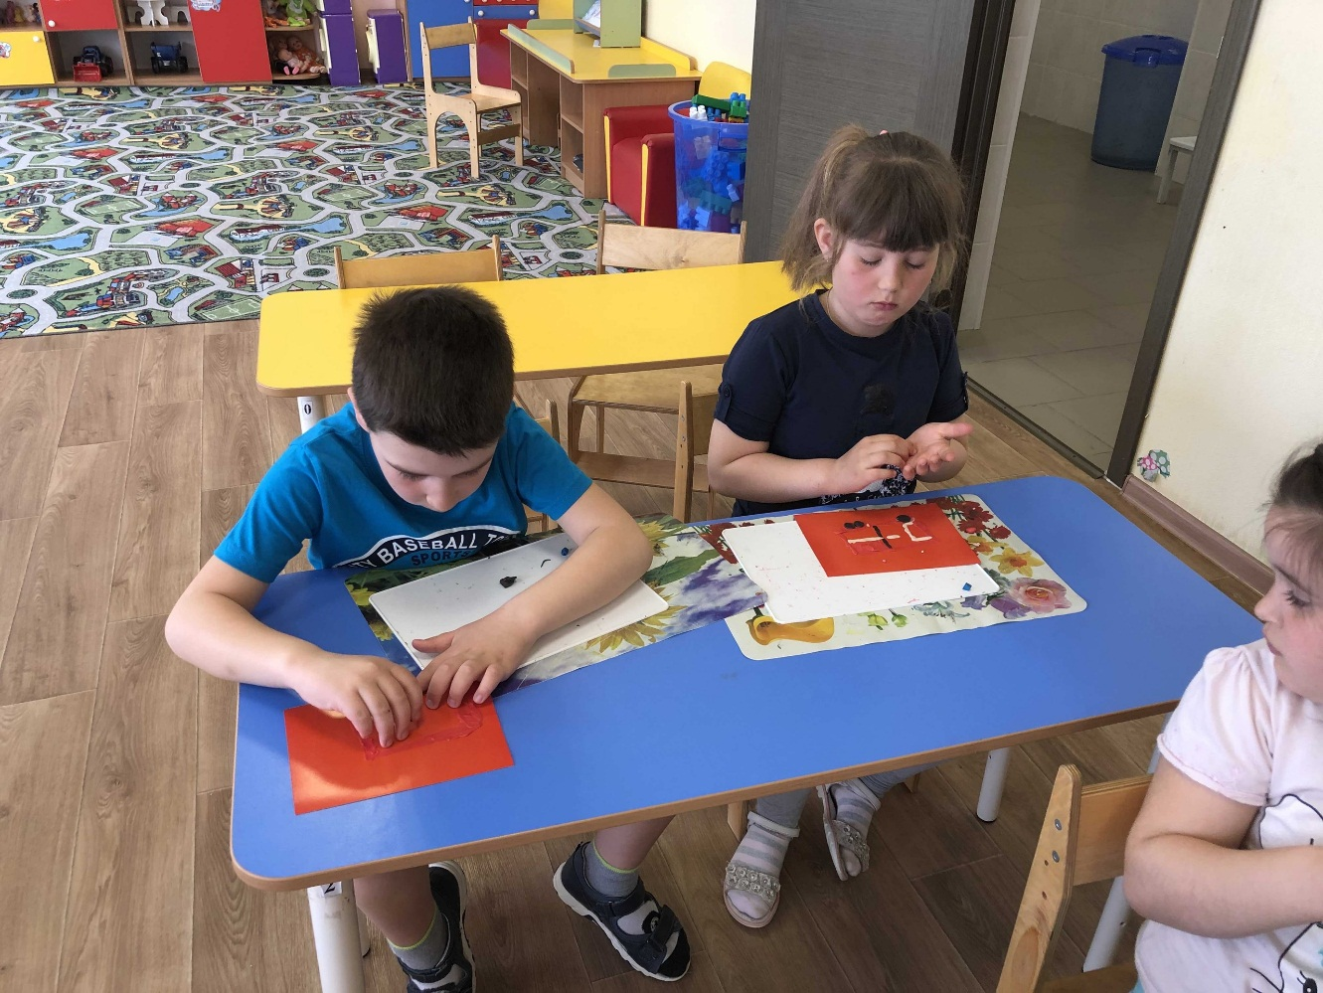
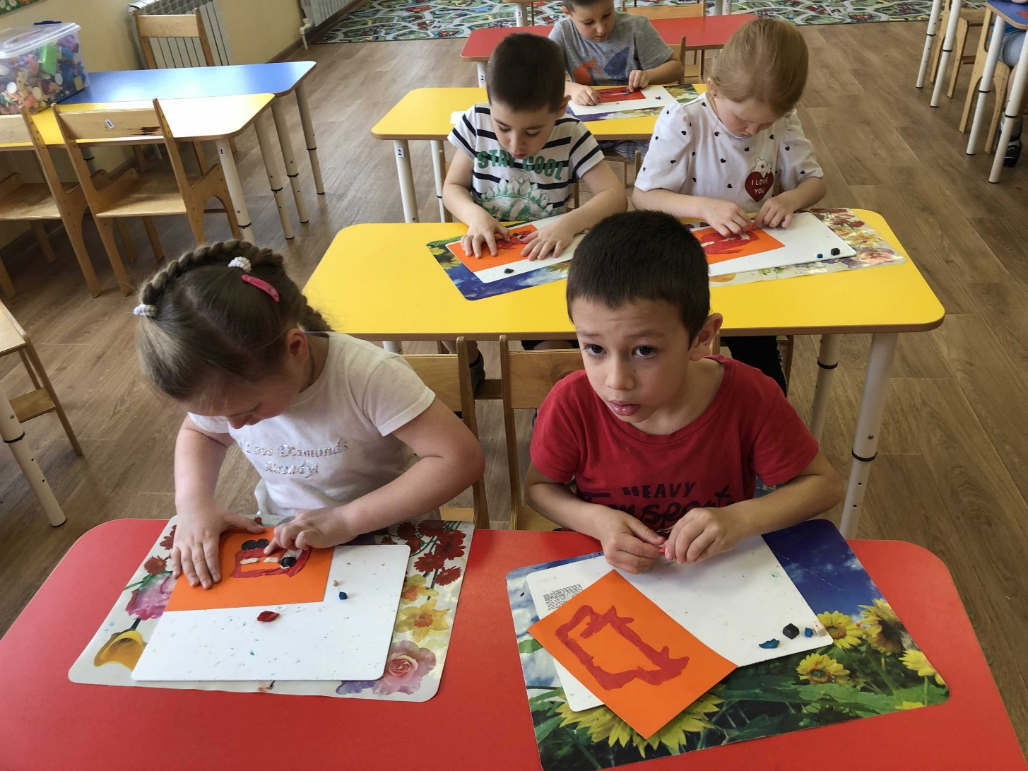
Занятие по лепке (пластилинография)
«Пожарная машина»

Slide 28
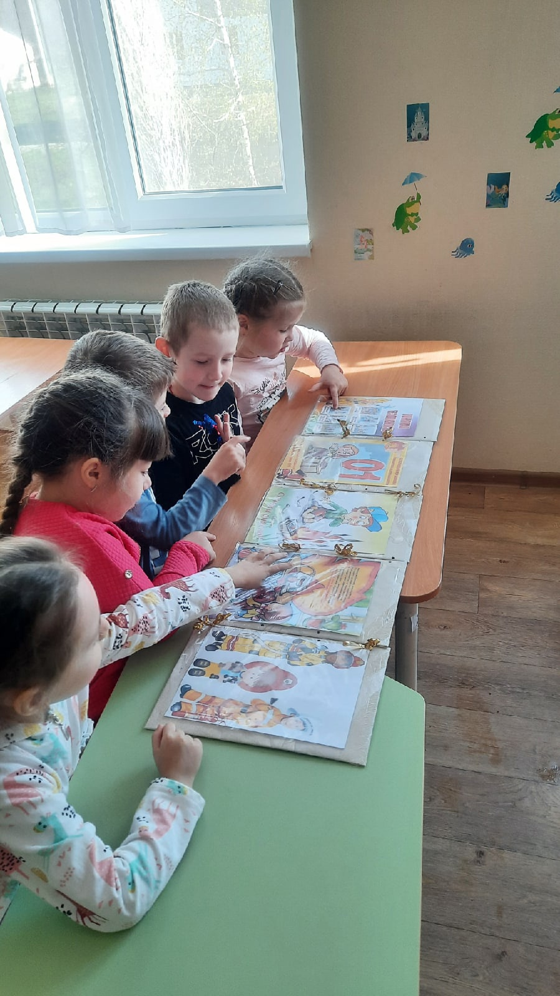
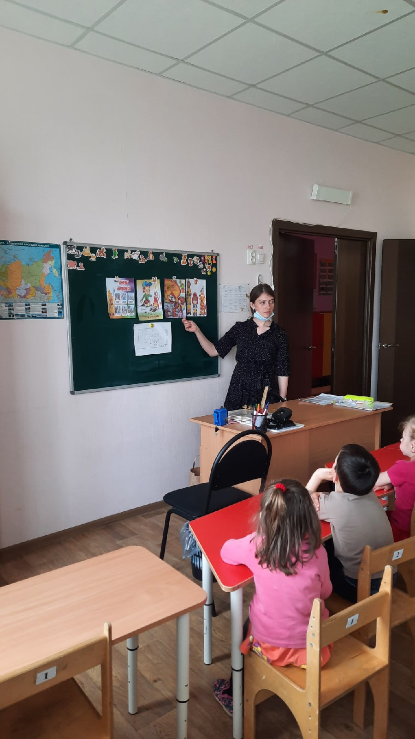
Беседа
"Как себя вести при пожаре. Эвакуация"

Slide 29
Благодарим за внимание!

